Slide 1
CryptoTeam
Proyecto: Implementación de Argon2 como algoritmo de hash y Advanced Encryption Standard+Cipher Block Chaining como Estándar de cifrado de datos en una agenda WEB electrónica aplicada a un departamento de salud pública en México.
Participantes: Enrique López & José Benito Ibarria Topete

Slide 2
Introducción
En la actualidad, la seguridad de los datos es un aspecto crítico, especialmente en el sector de la salud. Los datos de los pacientes son extremadamente sensibles y su protección es fundamental para garantizar la privacidad y la confidencialidad
El objetivo principal de este proyecto es desarrollar una agenda electrónica que gestione los datos de los pacientes de manera segura, utilizando técnicas avanzadas de cifrado y hashes para proteger esta información. Además, se realizarán análisis de seguridad para asegurar que el sistema sea robusto frente a posibles ataques
La protección de los datos de salud no solo es una cuestión de privacidad, sino también de confianza. Los pacientes confían en que sus datos estarán seguros y cualquier brecha de seguridad puede tener consecuencias graves, tanto legales como reputacionales para las instituciones de salud

Slide 3

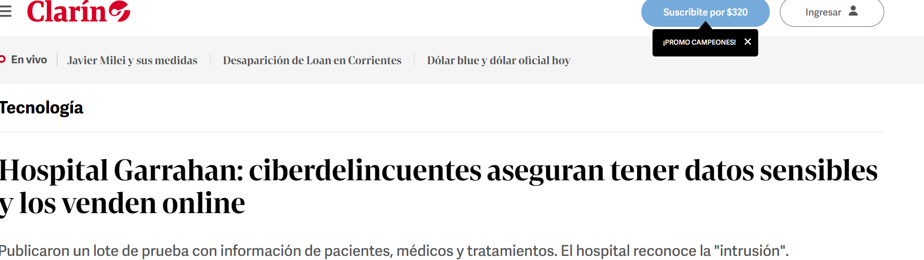
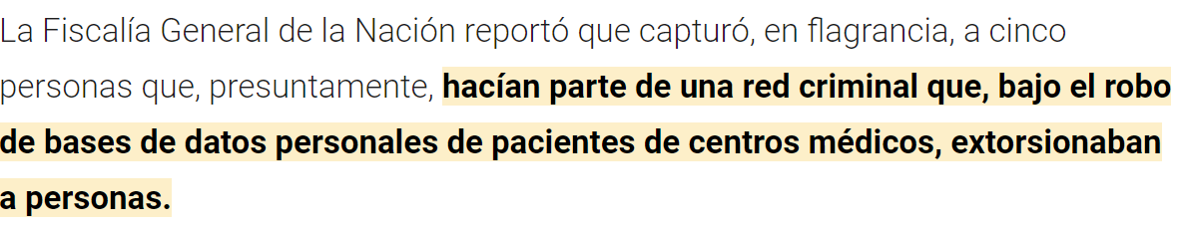
Impacto

Slide 4
Argon2 & AES+CBC
Explicación Teórica:
Argon2 es considerado uno de los algoritmos de hashing de contraseñas más seguros. Fue el ganador del concurso Password Hashing Competition (PHC).
Utiliza un salt dinámico y ofrece resistencia a ataques de fuerza bruta, ataques de diccionario y ataques de tablas arcoiris.
Tiene variantes (Argon2d, Argon2i, Argon2id) que ofrecen diferentes balances entre resistencia a ataques de canal lateral y optimización de memoria.
Explicación Teórica:
AES (Advanced Encryption Standard) es un estándar de cifrado de datos adoptado por el gobierno de los EE. UU. y ampliamente utilizado en todo el mundo.
CBC (Cipher Block Chaining) añade aleatoriedad al cifrado haciendo que cada bloque de texto cifrado dependa del bloque anterior, ayudando a prevenir ciertos tipos de ataques de cifrado.

Slide 5
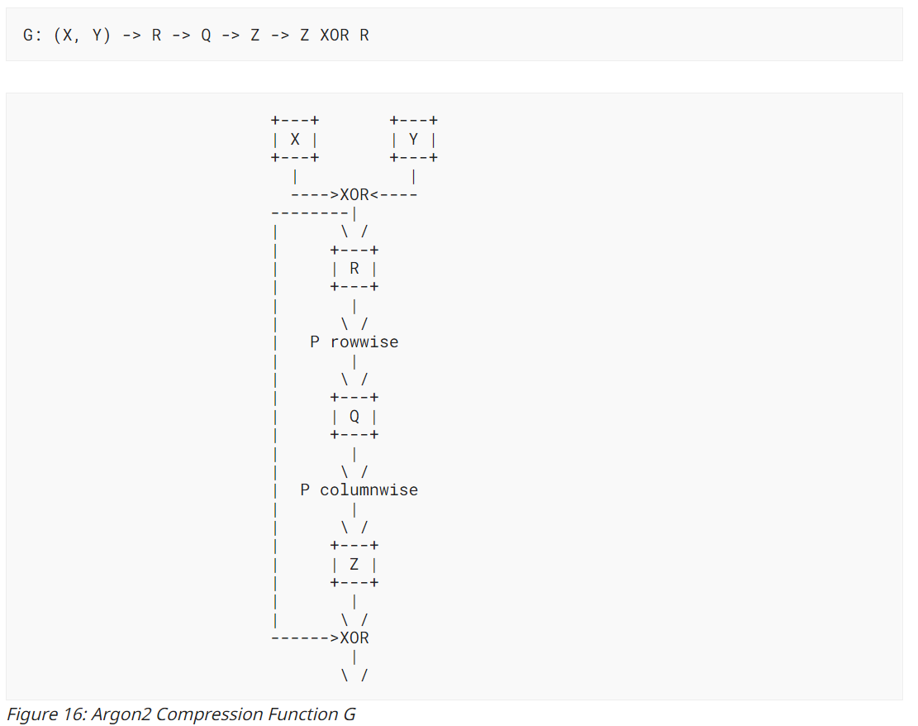
Argon2
Análisis del Diagrama de la Función de Compresión G en Argon2
X y Y:
Estos son dos bloques de entrada que se utilizan en la función de compresión.
Operación XOR:
Los bloques X y Y se combinan usando una operación XOR.
R:
El resultado de la operación XOR se convierte en el bloque R.
P rowwise:
El bloque R se transforma a través de una permutación P en sentido horizontal (rowwise).
Q:
El resultado de la permutación se convierte en el bloque Q.
P columnwise:
El bloque Q se transforma nuevamente a través de una permutación P en sentido vertical (columnwise).
Z:
El resultado de esta segunda permutación se convierte en el bloque Z.
Operación XOR Final:
Finalmente, el bloque Z se combina con R usando otra operación XOR para obtener el resultado final.

Slide 6
Argon2 Backend
La función hash_password utiliza la instancia ph de PasswordHasher para generar un hash seguro de la contraseña proporcionada. Si ocurre un error durante el proceso, se maneja de manera adecuada lanzando una excepción con un mensaje específico. Este enfoque asegura que las contraseñas sean almacenadas de manera segura en la base de datos, protegiéndolas contra ataques comunes como la fuerza bruta y las tablas de arco iris
auth.py
def hash_password(password):
try:
return ph.hash(password)
except HashingError as e:
print(f"Error al generar el hash de la contraseña: {str(e)}")
raise ValueError("Error al procesar la contraseña")
Objetivo: Hashear las contraseñas utilizando Argon2.
Seguridad: Argon2 es resistente a ataques de fuerza bruta, haciendo que las contraseñas sean seguras.

Slide 7
Argon2 Backend
Estas tres líneas definen los parámetros de configuración para el algoritmo de hashing de contraseñas Argon2:
ARGON2_TIME_COST: Especifica el tiempo de computación que se requiere para calcular el hash. Un valor más alto significa más tiempo de computación y, por lo tanto, mayor seguridad contra ataques de fuerza bruta. En este caso, el valor es 2 (Rango de 1-10).
ARGON2_MEMORY_COST: Especifica la cantidad de memoria (en KB) que se utilizará para calcular el hash. Un valor más alto significa que se requiere más memoria, lo que aumenta la dificultad de ataques basados en hardware especializado. En este caso, el valor es 102400 KB (100 MB).(Rango de 4MB-1GB)
ARGON2_PARALLELISM: Especifica el grado de paralelismo, es decir, cuántos hilos o procesos se utilizarán para calcular el hash. Un valor más alto puede mejorar el rendimiento en sistemas con múltiples núcleos. En este caso, el valor es 8.(Rango de 1 a varios cientos…)
config.py
from argon2 import PasswordHasher
ARGON2_TIME_COST = 5
ARGON2_MEMORY_COST = 102400
ARGON2_PARALLELISM = 8
ph = PasswordHasher(
time_cost=ARGON2_TIME_COST,
memory_cost=ARGON2_MEMORY_COST,
parallelism=ARGON2_PARALLELISM
)
‘ph’ crea una instancia de PasswordHasher llamada ph con los parámetros de configuración definidos anteriormente. Esta instancia se utilizará para hashear y verificar contraseñas en tu aplicación.

Slide 8
Argon2 Frontend
Descripción: Esta línea envía una solicitud POST al servidor para autenticar al usuario.
Parámetros Enviados:
nombre_usuario: El nombre de usuario ingresado por el usuario.
password: La contraseña ingresada por el usuario.
captcha: El token del CAPTCHA obtenido para verificar que la solicitud es realizada por un humano.
Seguridad:
La contraseña no se almacena ni se envía en texto plano, se maneja de forma segura en el servidor.
El CAPTCHA ayuda a prevenir ataques de bots.
login.js
const response = await axios.post(`${process.env.REACT_APP_API_URL}/api/login`, { nombre_usuario: username,
password: password,
captcha: token
});
Descripción: Almacena el token JWT y el rol del usuario en el almacenamiento local del navegador.
Propósito:
token: Mantiene la sesión del usuario de forma segura mediante un token JWT.
role: Almacena el rol del usuario para controlar el acceso basado en roles en el frontend.
Seguridad:
JWT (JSON Web Token): Se utiliza para asegurar la autenticidad y la integridad del token. El servidor valida el token en cada solicitud protegida.
Almacenamiento Local: Almacenar el token en el almacenamiento local permite mantener la sesión del usuario entre recargas de página.
login.js
localStorage.setItem('token', response.data.token);
localStorage.setItem('role', response.data.role);

Slide 9
Argon2 Frontend/Backend
login.js
Los datos se almacenan temporalmente en el estado del componente:
const [username, setUsername] = useState('');
const [password, setPassword] = useState('');
Cuando el usuario envía el formulario, la función ´handleSummit´se ejecuta, dentro de esta función va la solicitud POST a la ruta de inicio de sesión
Usuario captura nombre de usuario y contraseña en el formulario.
En el servidor se recibe la solicitud POST con el nombre del usuario, contraseña y el token Captcha
Es cierto, va en texto plano la contraseña dentro de la solicitud, pero el tráfico entre el cliente y el servidor está protegido por HTTPS, es decir, los datos se cifran en tránsito, aunque se intercepte no se podría leer la contraseña.
En el cuerpo de esta solicitud POS va la contraseña
La ruta ´/login´ en el servidor maneja la autenticación
El servidor toma la contraseña proporcionada y la compara con el hash almacenado en la base de datos
Si el hash almacenado utiliza bcrypt, se compara usando bcrypt. Si es Argon2, se compara usando Argon2.
Esto asegura que incluso si un atacante obtiene acceso a la base de datos, no podrá leer las contraseñas de los usuarios.
Las contraseñas no se almacenan en texto plano en la base de datos. Se almacenan como hashes generados por Argon2 o bcrypt.
Si la contraseña es correcta, el servidor genera un token JWT y lo envía de vuelta al cliente

Slide 10
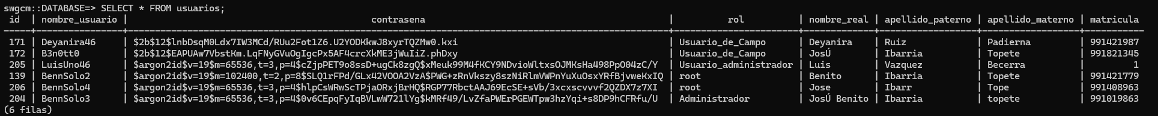
Argon2 DB/PostgreSQL
Donde:
$argon2id$: Algoritmo utilizado (Argon2id).
v=19: Versión del algoritmo.
m=65536: Memoria utilizada en KB.
t=3: Número de iteraciones.
p=4: Grado de paralelismo.
0v6CEpqFyIqBVLwW721lYg: Salt utilizado.
kMRf49/LvZfaPWErPGEWTpw3hzYqi+s8DP9hCFRfu/U: Hash resultante.

Slide 11
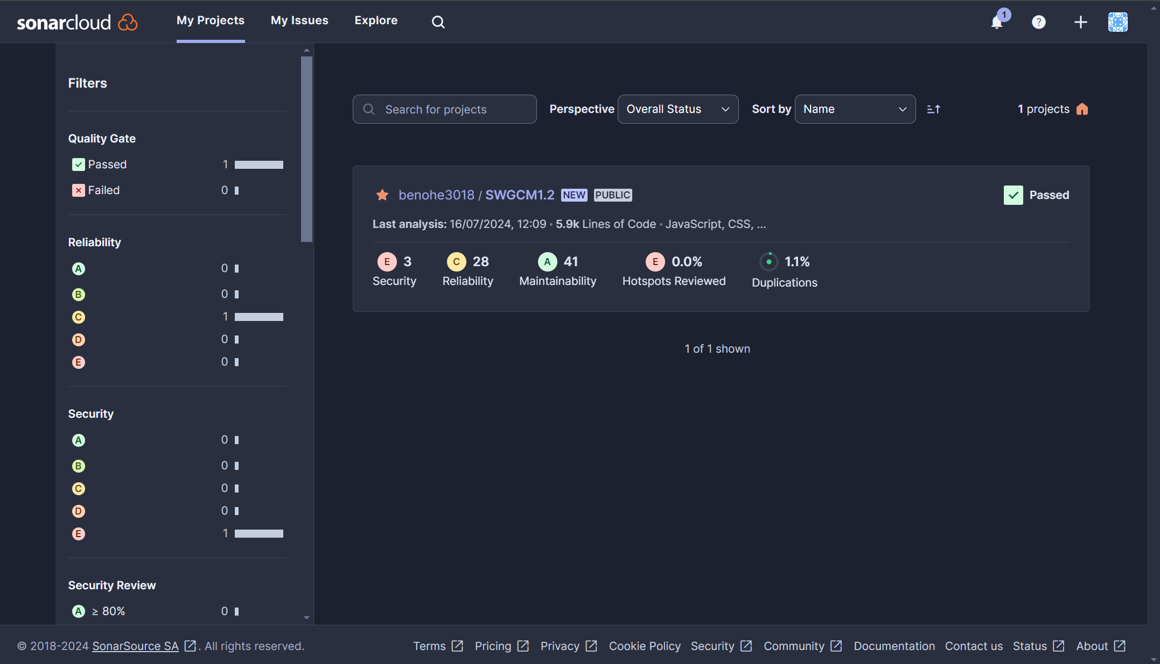
Análisis Estático con SonarCloud(DevSecOps)
Quality Gate: Passed: Esto indica que el proyecto ha pasado el análisis de calidad según las reglas configuradas en SonarCloud.
Security: Aquí se muestran los problemas de seguridad detectados. En este caso, hay 3 problemas de seguridad.
Reliability: Aquí se muestra la fiabilidad del código. Hay 28 problemas de fiabilidad.
Maintainability: La mantenibilidad del código está bien con una calificación A (41 problemas menores).
Hotspots Reviewed: No se han revisado hotspots.
Duplications: Hay un 1.1% de duplicación de código en tu proyecto.

Slide 12
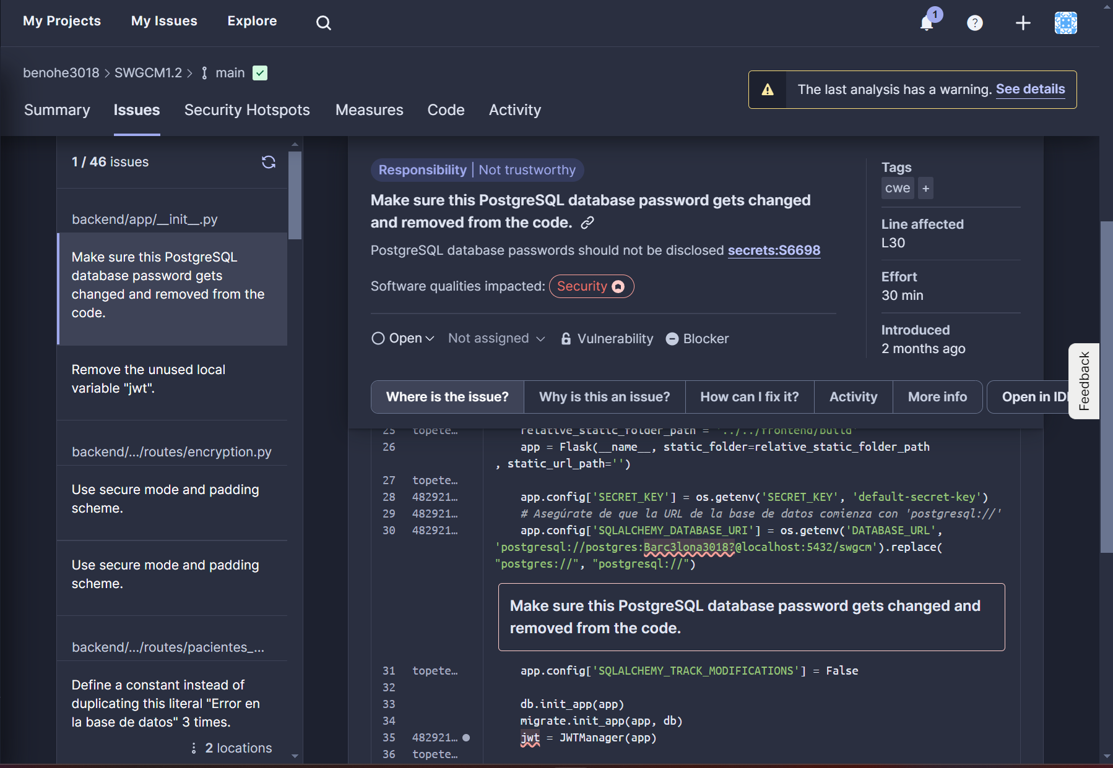
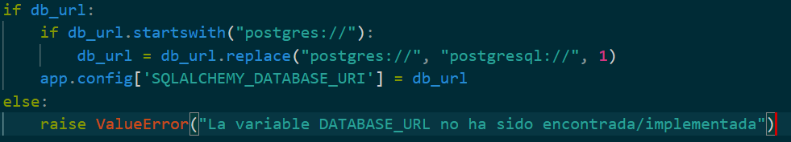
Análisis Estático con SonarCloud(DevSecOps)
Este cambio asegura que la URL de la base de datos se maneja de forma segura y no se incluyen credenciales en el código fuente. El archivo .env donde quedó la variable de ambiente se encuentra en ignorado por github así no tenemos problemas para que este se suba al repositorio.

Slide 13
Almacenamiento y Rotación de Llaves de Encriptación en Heroku
Introducción:
Objetivo: Explicar cómo almacenar y rotar llaves de encriptación en Heroku.
Importancia: La seguridad de los datos depende de una gestión adecuada de las llaves de encriptación.

Slide 14
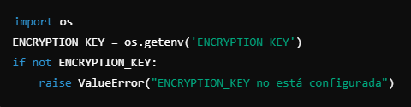
Almacenamiento Seguro y Configuración Inicial:
Almacenamiento Seguro:
Variables de Entorno en Heroku:
heroku config:set ENCRYPTION_KEY=your-encryption-key
Código de acceso en la aplicación:
Configuración Inicial:
Llave almacenada como variable de entorno.
Acceso seguro en la aplicación.

Slide 15
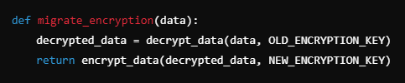
Rotación y Re-encriptación de Llaves
Rotación de Llaves:
Generación de Nueva Llave:
-openssl rand -base64 32
Configuración en Heroku:
-heroku config:set NEW_ENCRYPTION_KEY=your-new-encryption-key
Re-encriptación de Datos:
Desencriptar con la llave antigua y re-encriptar con la nueva.
Eliminación de Llave Antigua:
heroku config:unset ENCRYPTION_KEY

